Slide 1

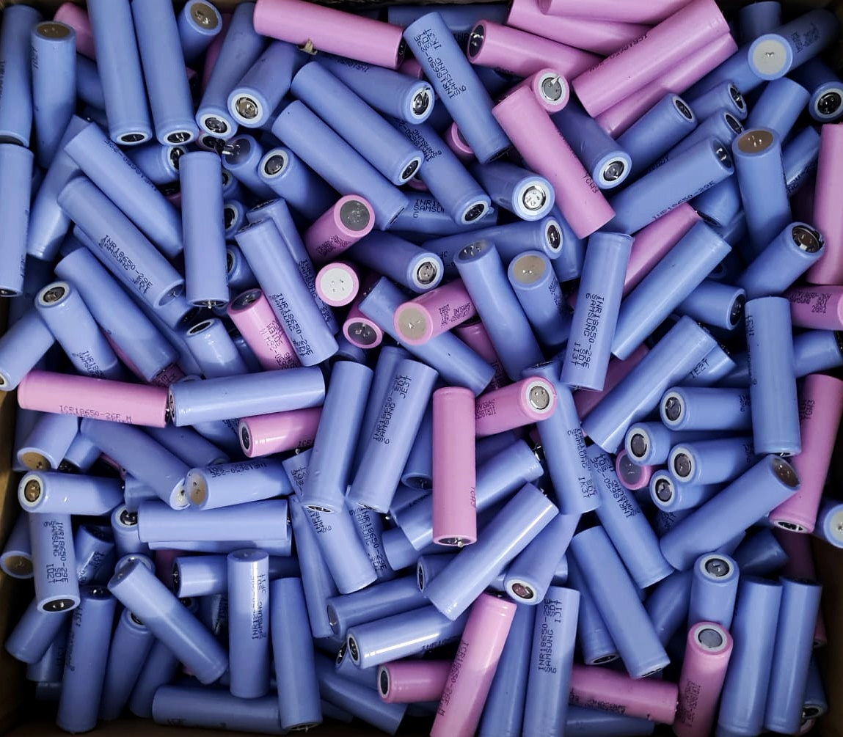

Urban Mining:
Litium-paristojen raaka-aineiden kierrättäminen
University of Milano-Bicocca
EIT Raw Materials/ RM@Schools
Chiara Ferrara
Riccardo Morina
Nicolò Pianta

Slide 2
Litium-paristojen elinkaari
Johdanto

Slide 3
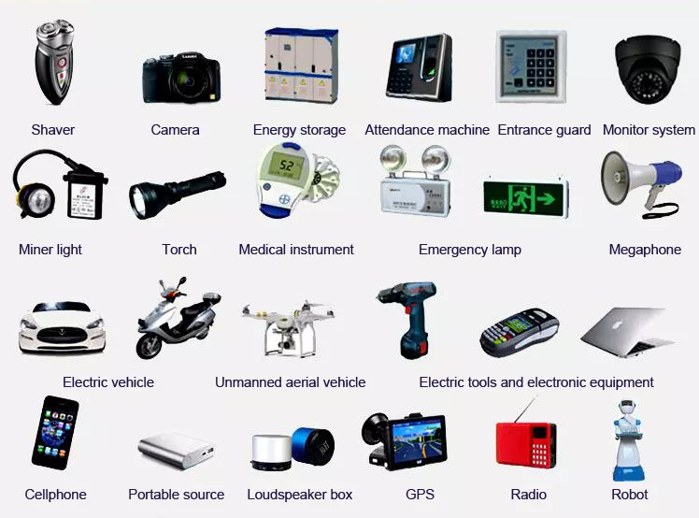
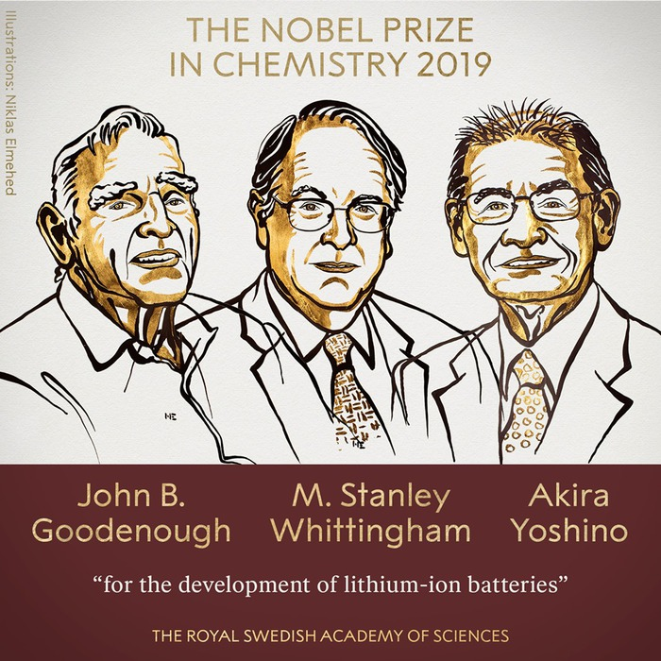
Litium-paristoja…kaikkialla !
Elektroniikkayhtiö Sony keksi Litium-paristot (LIB) 80-luvulla ja julkaisi ne markkinoille vuonna 1991. Siitä lähtien LIB:t ovat mullistaneet jokapäiväisen elämämme. Vuonna 2019 John B. Goodenough, M. Stanley Whittingham ja Akira Yoshin palkittiin kemian Nobel-palkinnolla LIB:jen kehittämisestä.

Slide 4
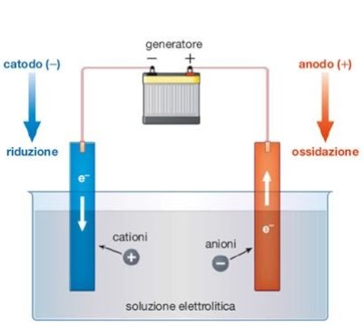
Mikä on litium-paristo?
Se on sähkökemiallinen laite, joka pystyy muuttamaan kemiallisen energian sähköenergiaksi. Reaktio on käänteinen, eli voit ladata ja purkaa litiumioni-paristoja (LIB) satoja kertoja.
LIB:t sisältävät nämä osat:
Elektrodit (joissa redox-prosessit tapahtuvat = syntyy elektroneja ja ioneja)
Ulkoinen piiri elektronien kiertoon
Elektrolyytit ionien kiertoon

Slide 5
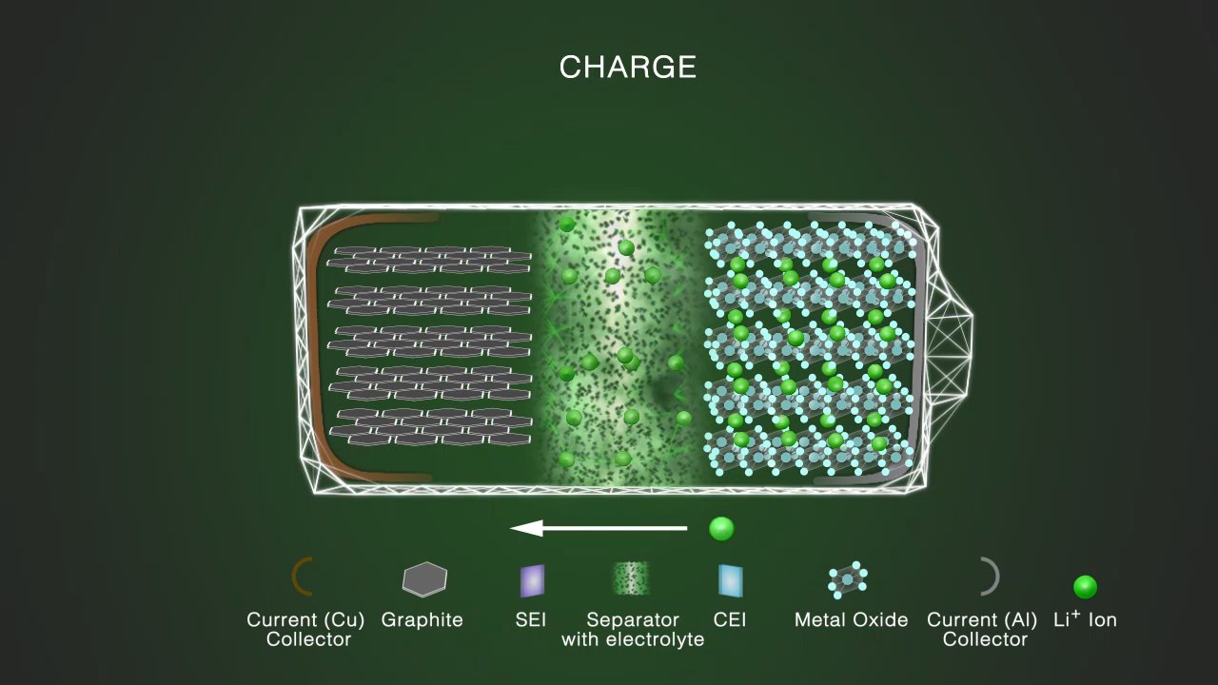
Leikkausskuva
https://e-lyte-innovations.de/knowledge/working-principle-lithium-ion-battery/

Slide 6
Komponenttien yksityiskohdat
Pääkomponentit LIB-paristoissa ovat:
Anodi: grafiitti ja hiilipohjaiset materiaalit
Katod: kiinteät oksidit, jotka koostuvat siirtymäalkuaineista ja litiumista
Elektrolyytti: litium-suola liuotettuna orgaanisiin liuottimiin

Slide 7
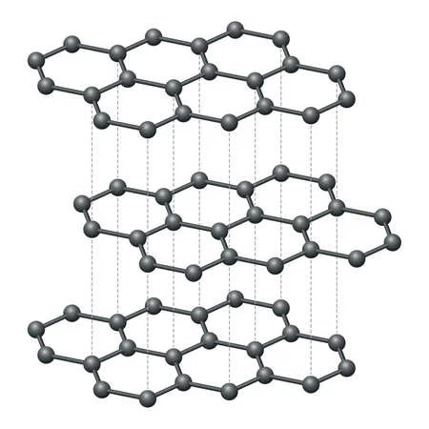
Anodi
Grafiitti on hiilen kiteinen muoto. Se koostuu pinotuista grafeenikerroksista. Grafiittia esiintyy luonnossa ja se on vakain hiilen muoto normaaleissa olosuhteissa.
Grafiitti on LIB-anodin eniten käytetty materiaali.

Slide 8
Katodi
Katodissa voi käyttää useita erilaisia materiaaleja. Katodimateriaalista riippuen on mahdollista optimoida akun ominaisuuksia.
Yleensä katodina olevat materiaalit ovat kiinteitä kiteisiä oksideja, joilla on seuraavat ominaisuudet:
Sisältää litiumia
Saatavilla erilaisia siirtymämetalli-ioneja, joilla on eri hapetusaste
Rakenne, jossa on litiumin kulkeutumiselle suotuisat kanavat

Slide 9
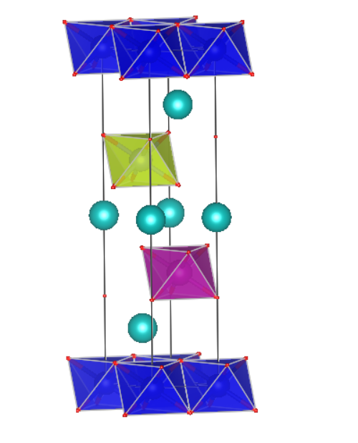
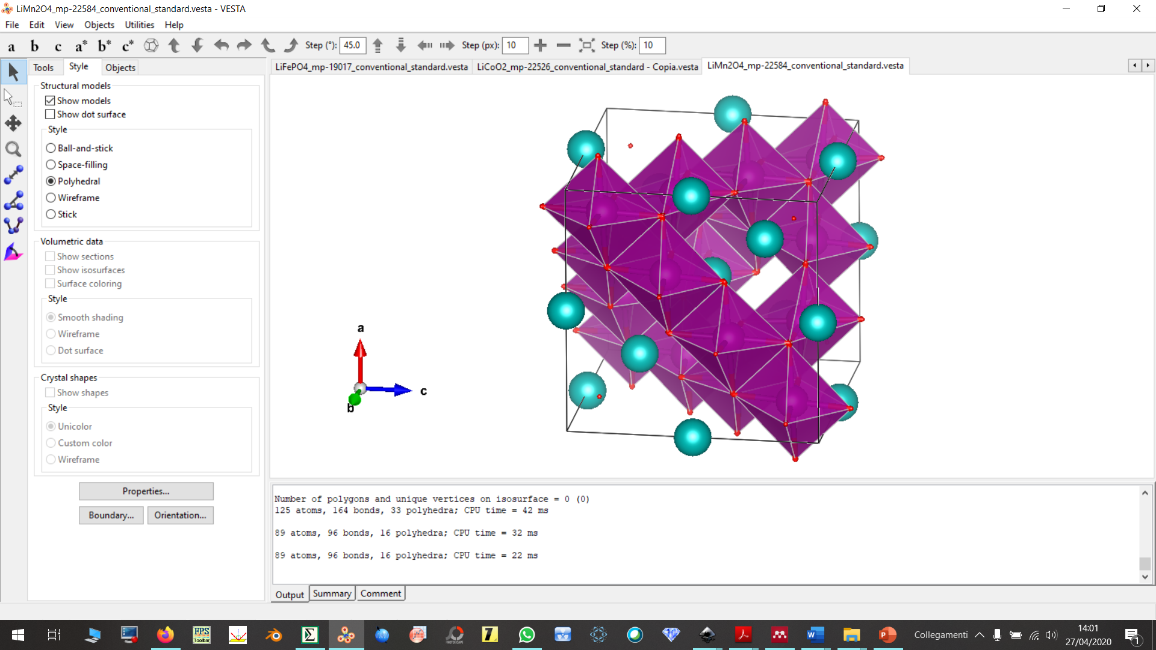
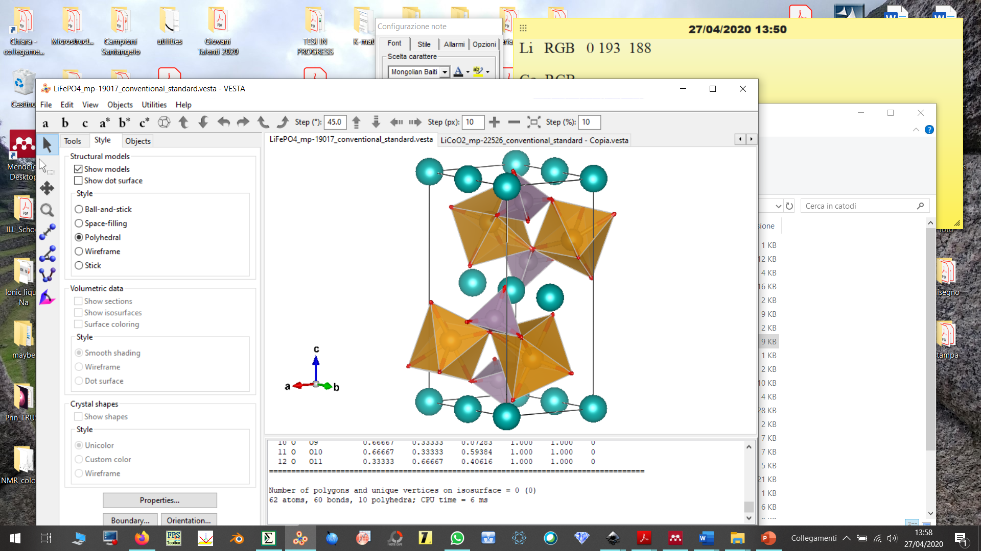
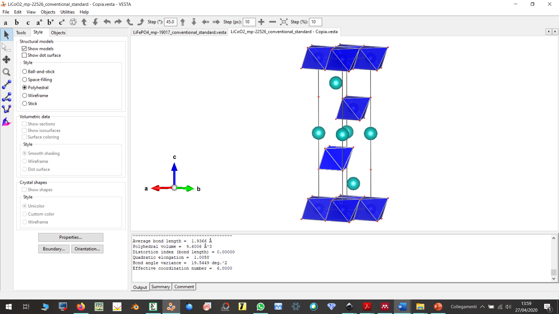
Katodi
Markkinoilla käytettävät materiaalit ovat LiCoO₂ (ensimmäinen kaupallistettu ja levinnein), LiMn₂O₄, Li(Ni/Mn/Co)O₂, LiFePO4.
LiMn₂O₄
LMO
LiFePO₄
LFP
LiCoO₂
LCO
Li(Ni/Mn/Co)O₂
NMC
Element legend: Li, C, O, P, Mn Fe, Co, Ni

Slide 10
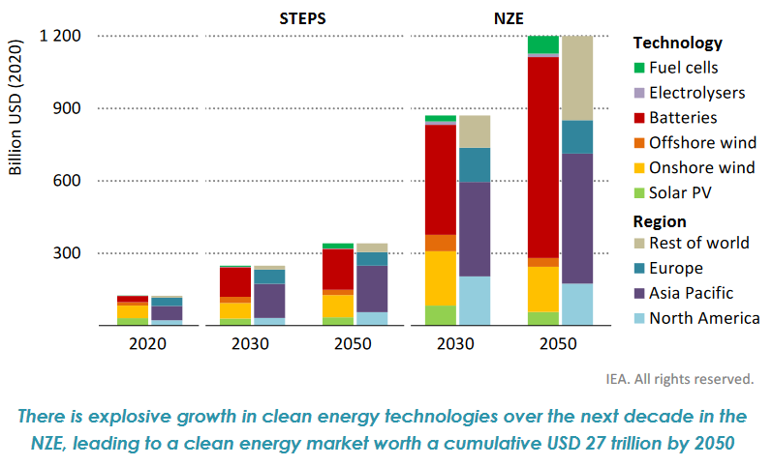
LIB:n valmistus ja kriittisten alkuaineiden käyttö
LIB:t ovat laajalti levinneet kannettaviiin elektroniikkalaitteisiin ja sähkön varastointilaitteisiin. Viime vuosina sähköajoneuvojen buumi on ollut mahdollista LIB:ien ansiosta. On helppo kuvitella, että LIB:iden kysyntä ja tuotanto kasvavat jatkuvasti.
Puhtaiden energiateknologioiden ja alueiden arvioitu markkinakoko kaudella 2020-2050.
(Kevät 2022)

Slide 11
LIB:ien tuotanto ja kriittisen materiaalien käyttö
Monet erilaiset komponentit ovat välttämättömiä näiden laitteiden asianmukaiselle toiminnalle ja monia erilaisia raaka-aineita tarvitaan.
Joitakin näistä alkuaineista pidetään kriittisinä raaka-aineina.
Tästä johdannosta herää kaksi suurta kysymystä:
Mitä kriittisiä raaka-aineita tarvitsemme litiumioniakkuihin ja mikä on niiden tarve?
Mitä teemme näillä jatkuvasti kasvavalla määrällä litiumioniakkuja, kun ne on käytetty loppuun?

Slide 12
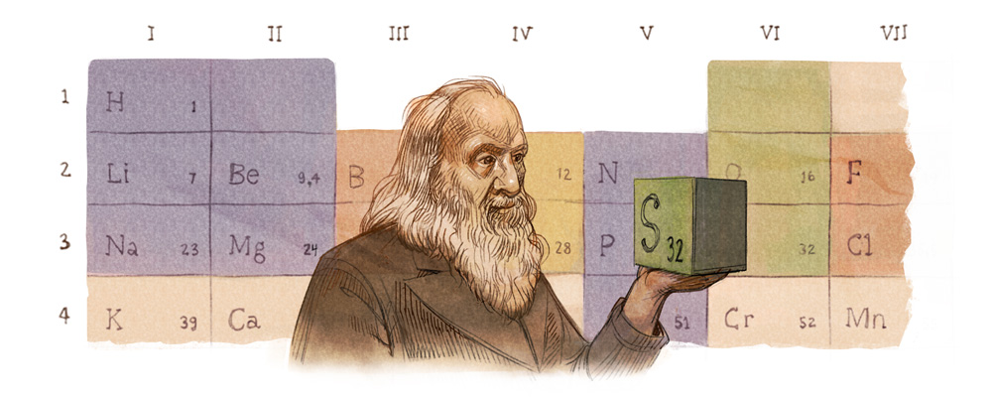
Raaka-aineet
Yhdistyneet Kansakunnat julisti vuoden 2019 "alkuaineiden jaksollisen järjestelmän kansainväliseksi vuodeksi", kun Mendelejevin jaksollisen järjestelmän julkaisemisesta tulee kuluneeksi 150 vuotta. Tarve oli osoittaa alkuaineiden keskeinen rooli yhteiskunnan kulttuuristen, taiteellisten, taloudellisten ja poliittisten näkökohtien yhdistämisessä sekä kiinnittää yleisön huomio jaksollisen järjestelmän merkityksellisyyteen ja raaka-aineisiin.

Slide 13
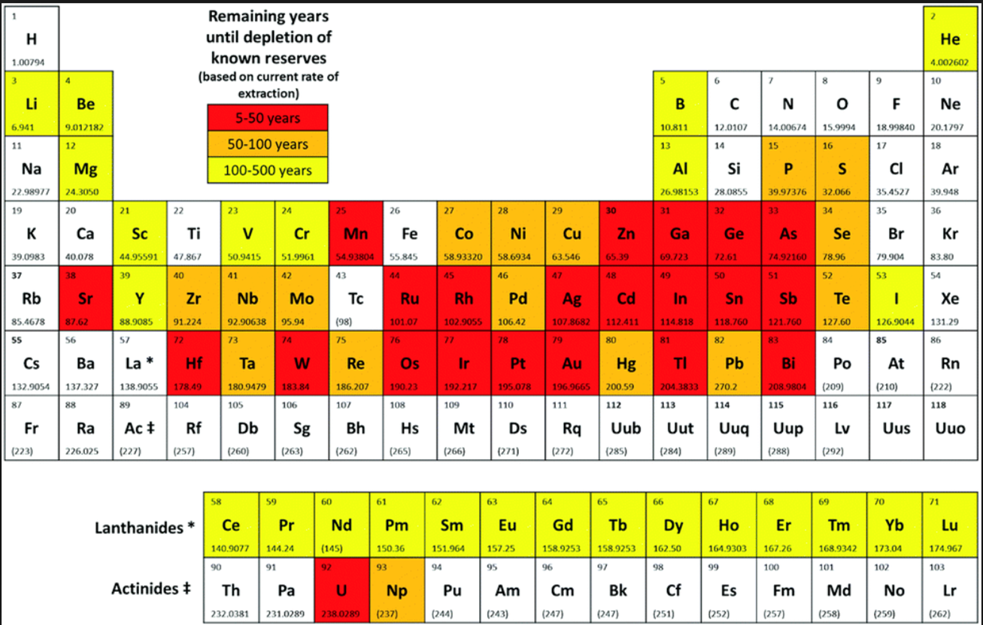
Kriittiset alkuaineet

Slide 14
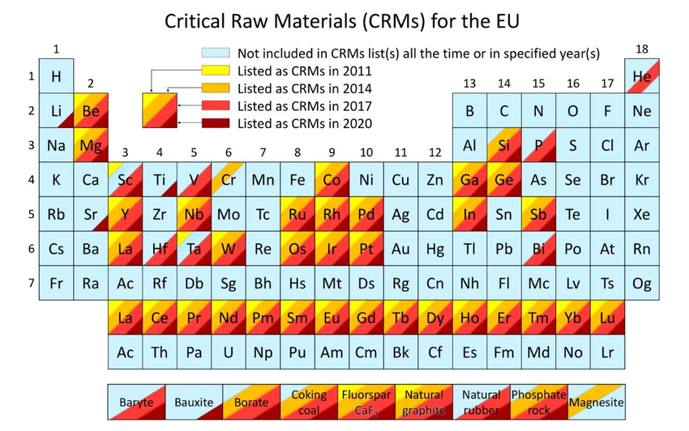
Kriittiset raaka-aineet

Slide 15

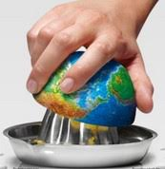
Maailman ylikulutuspäivä: päivä, jolloin ihmiskunta käyttää kuvainnollisesti loppuun vuotuisen hyvityksen, jonka maapallomme tarjoaa meille luonnonlähteinä, mikä vaikuttaa "luonnonpääomaan".
Ylikulutuspäivän jälkeen: Maa ei täydennä kulutettavia luonnollisia lähteitään. Näyttää siltä, että siitä päivästä lähtien "vuosittainen luonnollinen luotto", jonka Maapallo meille tarjosi, olisi loppunut.
2016: 8. elokuuta
2017: 2.elokuuta
2018: 1. elokuuta
2019: 29. heinäkuuta
2020: 22. elokuuta
2021: 29. heinäkuuta
2022: 28. heinäkuuta
…2023?

Slide 16

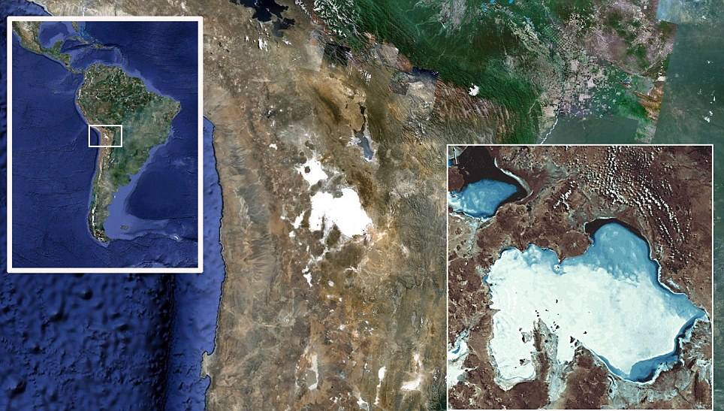
Litium
Litium ei koskaan esiinny metallimuodossa sen reaktiivisuuden vuoksi. Meriveden Li-pitoisuudeksi arvioidaan 230 miljardia tonnia (suhteellinen pitoisuus 0,14-0,25 miljoonasosaa), kun taas maankuoressa pitoisuus vaihtelee välillä 20-70 ppm.
Litium kaivetaan maankuoresta aavikoilta suolaalueilta ja/tai suolavedestä Li₂CO₃:na. Nämä sedimentit sijaitsevat pääasiassa Etelä-Amerikassa ja Australiassa.

Slide 17
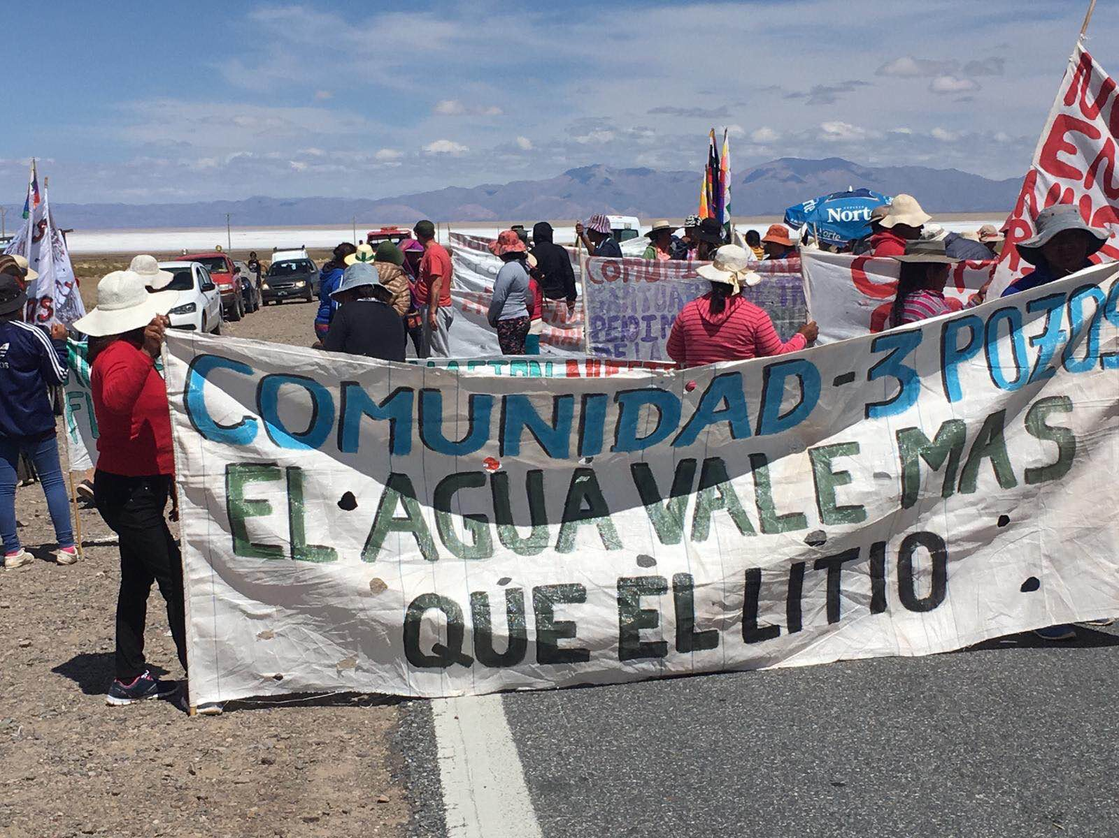
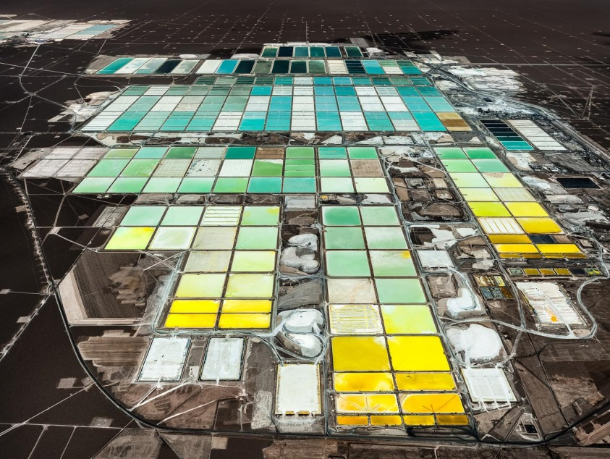
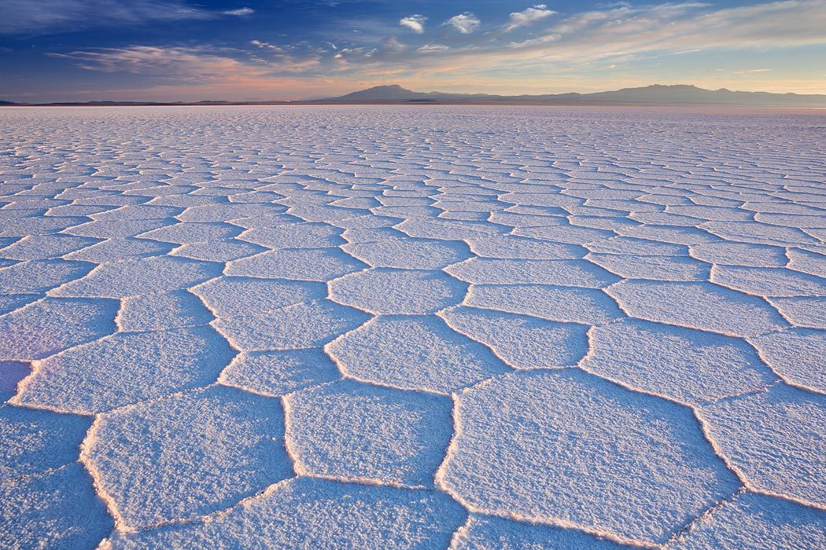
Litium
Litiumin erottaminen merivesistä on samanlaista kuin natriumilla ja vaatii valtavia vesimääriä haihdutusaltaisiin.
Litiumsedimenttejä löytyy myös aavikoilta ja niiden käyttöön liittyy ongelmia ihmisille ja ympäristölle.

Slide 18
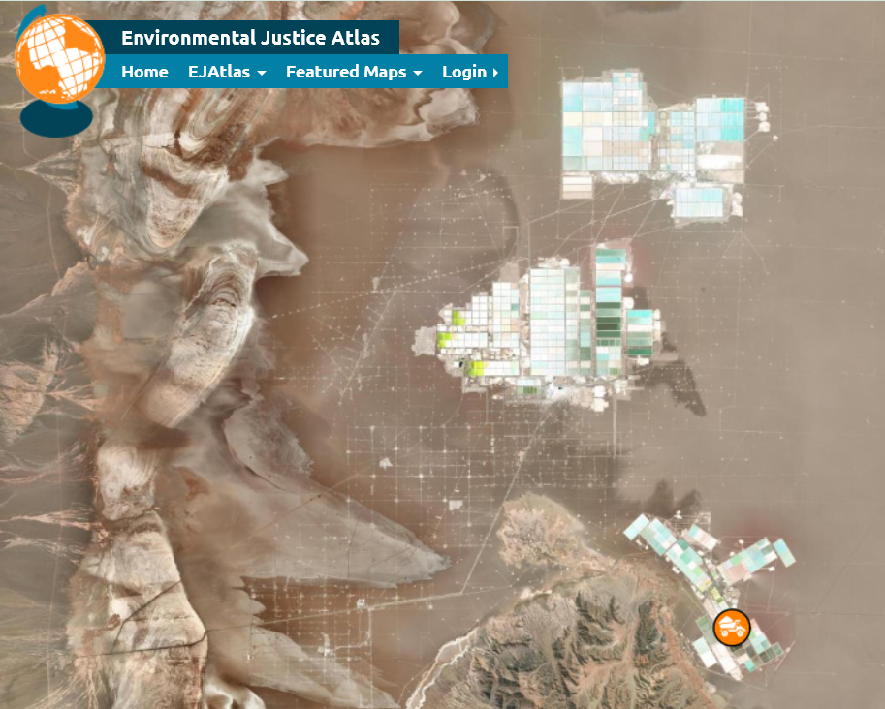
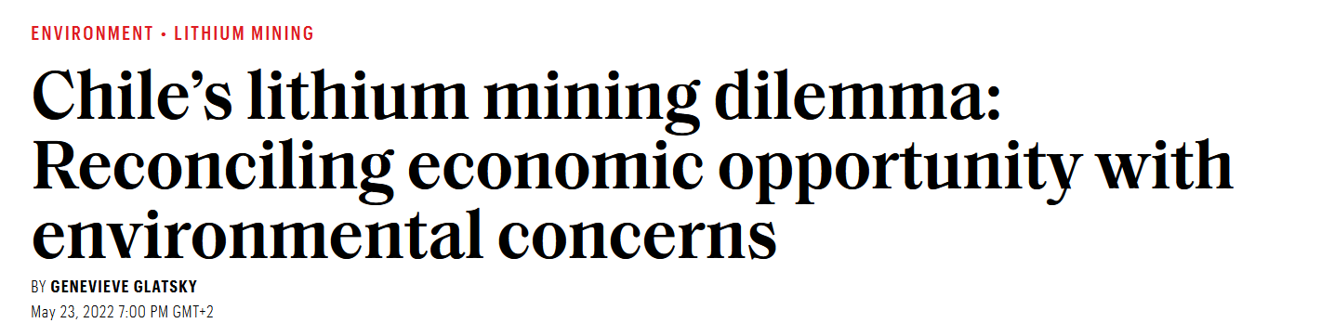
Litium
Litiumin louhinnalla on valtava vaikutus paikalliseen maatalousyhteiskuntaan, luonnonvaroihin ja alueelliseen ympäristöön.

Slide 19
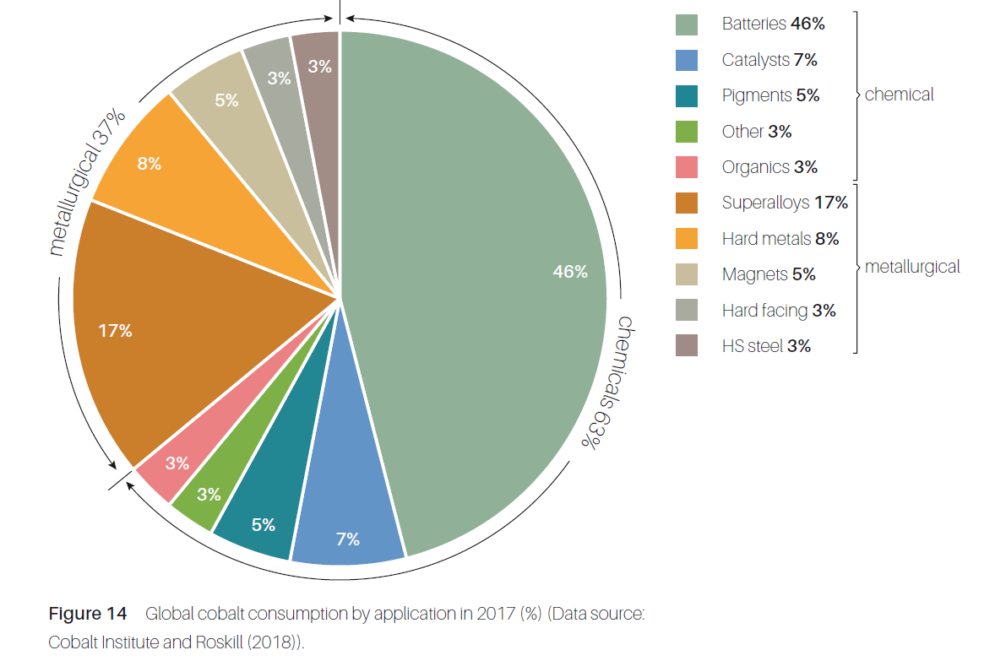
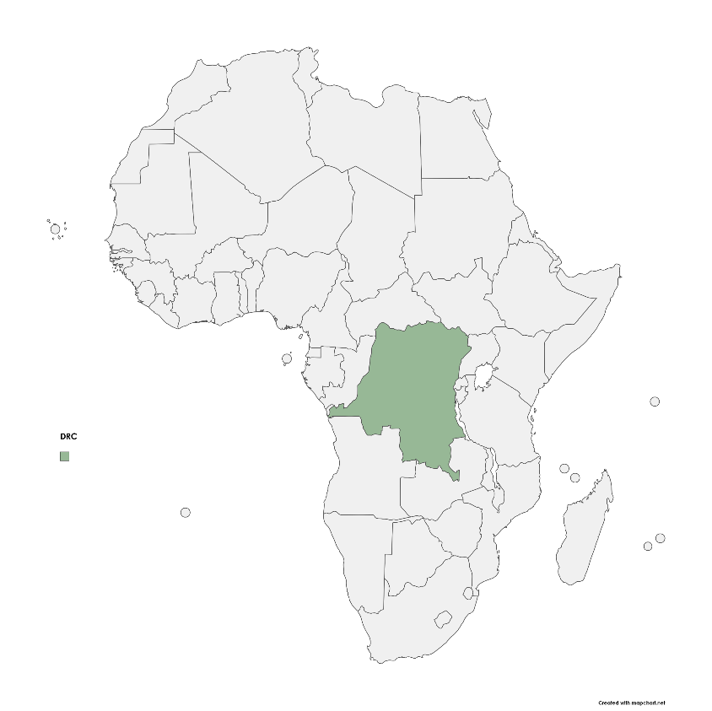
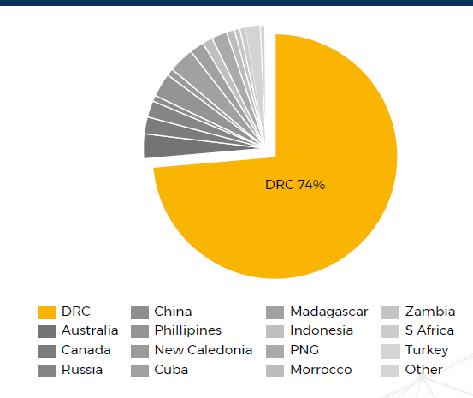
Koboltti
Koboltti on välttämätön LCO-katodimateriaalin, tuotannossa. Co louhitaan Ni:n sivutuotteena, ja se sijaitsee Kongossa, josta louhitaan yli 70 % koboltin kokonaismäärästä.
Global Cobalt consumption (2017)
Mined Cobalt production

Slide 20
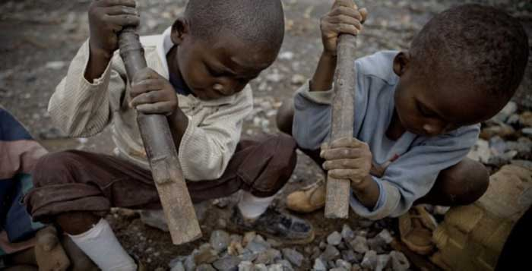
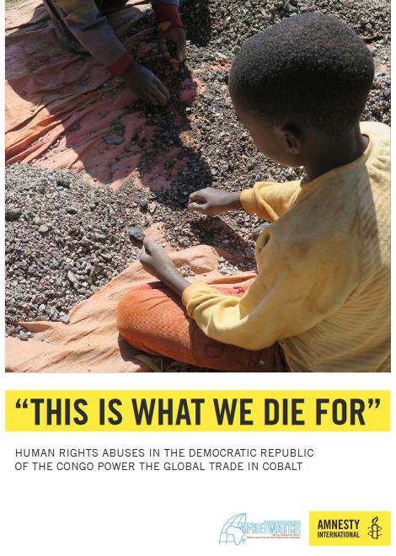
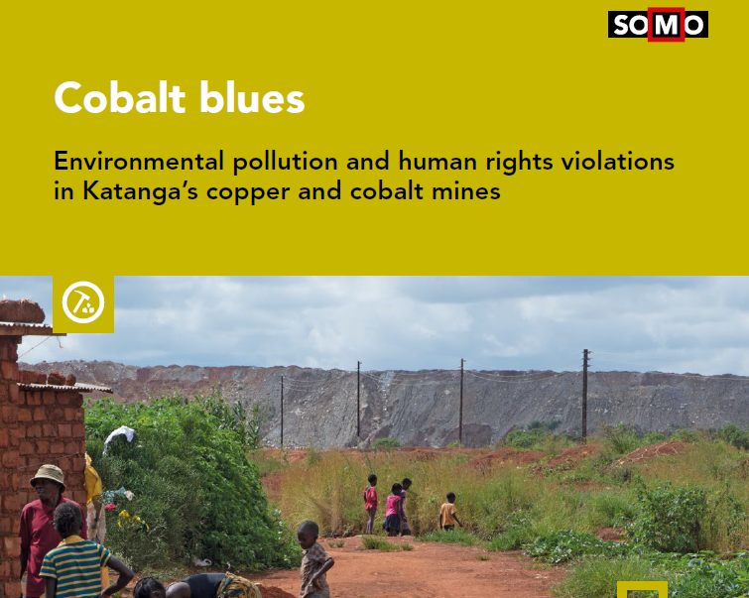
Koboltti
Koboltin louhinta on tärkeä kysymys lapsityövoiman, ihmisten terveyden, työntekijöiden oikeuksien ja ympäristövaikutusten kannalta.

Slide 21
«Kestävyys»
Litiumioniakkuja pidetään "puhtaina", koska ne hyödyntävät sähköä ja mahdollistavat energian varastoinnin, joten ne voivat edistää sähköajoneuvojen leviämistä perinteisten polttomoottoreiden sijaan sekä voivat edistää uusiutuvan energian hyödyntämistä.
On tärkeää huomioida kestävyys (sustainability), joka perustuu laitteiden koko elinkaareen tuotannosta sen hävittämiseen (ns. kehdosta hautaan -arviointi).

Slide 22
Litium-paristojen käyttöiän loppu
Litiumioniakut on tehty kestämään keskimäärin 5-7 vuotta, mutta niiden suorituskyky heikkenee ajan myötä. Useammin LIB:t hylätään, kun ne ovat vielä hyvässä toimintakunnossa. Tämä siksi, etteivät laitteet toimi tai ovat vanhentuneet (esim. matkapuhelin, älykello, kannettava…).
Nykyään Italiassa ja Euroopassa ei ole olemassa erityistä polkua käytettyjen litiumioniakkujen keräämiseen, eikä myöskään käytännön näkökulmasta lainsäädännöllisesti. Käytetyt LIB:t hylätään niiden laitteiden kanssa, jotka ne antavat käyttöön. Tilanne on lähes sama maailmanlaajuisesti.
Euroopan Unionin paristo- ja akkusääntely keskittyy Pb- ja Ni-paristoihin, mutta sitä ei ole päivitetty. Uusi lainsäädäntö on parhaillaan EU-parlamentin käsittelyssä ja pian meillä on uudet säännöt hävittämisestä ja kierrätyksen vähimmäisprosentteista! Näiden vaatimusten mahdollistavan teknologisen ratkaisun kehittäminen on kiireellistä ja tärkeää.

Slide 23
Litium-paristojen käyttöiän loppu
LIB:t sisältävät monia erilaisia komponentteja, kuten oksideja, muovia, metalleja, orgaanisia liuottimia ja litiumsuoloja.
Kun LIB:t hävitetään kaatopaikoille, materiaalit voivat saastuttaa maaperän. Lisäksi paristot voivat aiheuttaa tulipaloja ja räjähdyksiä. Monet paristojen sisältämistä komponenteista voivat aiheuttaa vahinkoa ihmisille ja ympäristölle.
Käytetyt litiumioniakut ovat ongelma: ne ovat vaarallisia, ja niiden määrän odotetaan kasvavan lähitulevaisuudessa.

Slide 24
KIERRÄTYS
Käytettyjen litiumioniakkujen kierrätys on ratkaisu kahteen alussa esitettyyn ongelmaan:
Kriittisten raaka-aineiden liiallinen hyödyntäminen
Ongelma uudenlaisen jätteen käsittelyssä
Kierrätys voi tarjota:
Vaihtoehtoisen lähteen kriittisten raaka-aineiden toimittamiseen (usein Li:n ja Co:n painoprosentti on korkeampi käytetyissä LIB:issä kuin primäärilouhinnassa hyödynnetyissä luonnollisissa mineraaleissa!)
Oikean tavan käsitellä tätä jätettä, välttäen hävittämistä kaatopaikalle

Slide 25
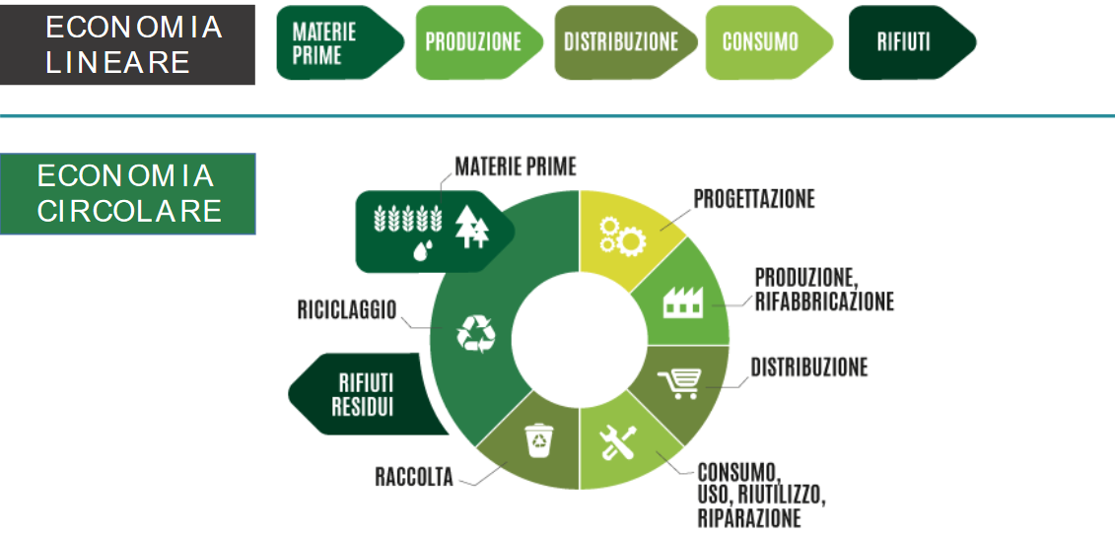
Kierrätys kiertotalouden näkökulmasta
LINEAR ECONOMY
RAW MATERIAL
PRODUCTION
DISTRIBUTION
CONSUME
WASTES
RAW MATERIALS
CIRCULAR ECONOMY
PLANNING
PRODUCTION
REMANUFACTURING
RECYCLE
RESIDUAL WASTE
DISTRIBUTION
DIFFERENTIATED WASTE COLLECTION
CONSUME,
USE, REUSE, REPAIR

Slide 26
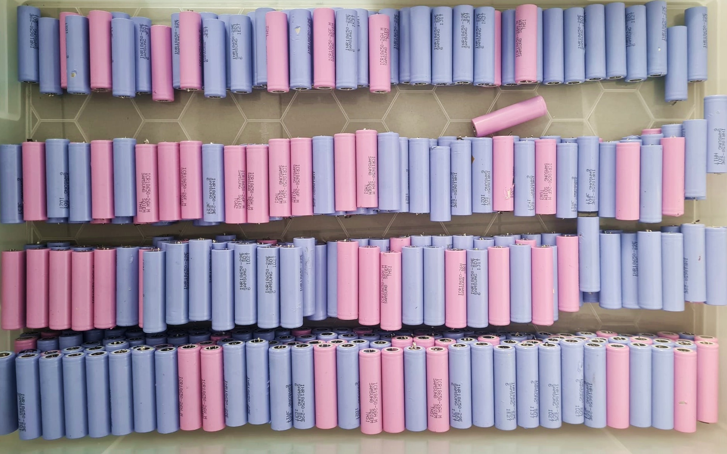
LiCoO₂ kierrätys litiumin ja koboltin näkökulmasta

Slide 27
Miksi LiCoO₂?
Tämä laboratoriotutkimus keskittyy yhdisteeseen LiCoO₂
se on LIB:n arvokkain komponentti
Se muodostaa suuren %-osuuden LIB:n painosta
Se on yleisin ja käytetyin kaupallisissa LIB:issä
Li ja Co ovat kriittisimmät hintojen nousun, saatavuuden ja luonnon esiintymien lokalisoitumisen kannalta

Slide 28
Päätavoite
Laboratoriotyön tavoitteena on käsitellä LiCoO₂-jauhe ja ottaa talteen litium ja koboltti puhtaassa muodossa (esim. Litium-suola ja kobolttisuola).
Nämä suolat voidaan saattaa markkinoille tai käyttää uuden LiCoO₂-erän synteesiin kiertotalousjärjestelmän kannalta.

Slide 29
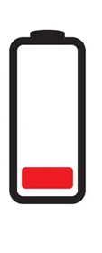
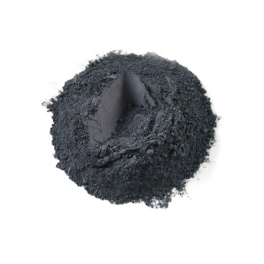
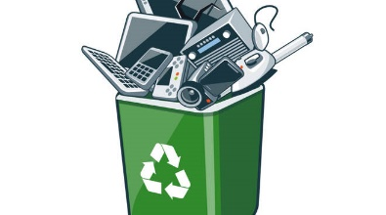
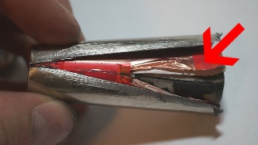
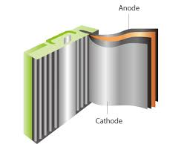
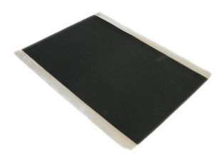
Esikäsittely laboratoriomittakaavassa
Katodin materiaalien keräys käytetyistä paristoista vaatii monia vaiheita. Kaikkia näitä vaiheita kutsutaan "esikäsittelyiksi". Vaiheet ovat pakollisia turvallisuussyistä.
Varauksen purkaminen (turvalliseksi tekeminen)
Elektrodien avaaminen
LiCoO₂:n eristäminen
Paristojen keräys (ei aina helppoa)
Katodin keräys
Pariston avaaminen argon-suojakaasussa (räjähdyksen välttäminen)

Slide 30
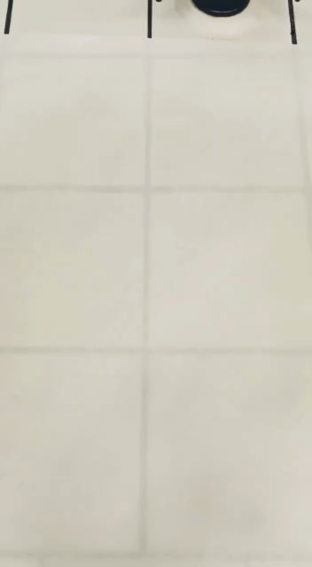
Laboratoriomittakaavan vaiheet
Älypuhelimien akkujen keräys
Varauksen purkaminen
Akun avaaminen käsin
Mekaaninen erotus

Slide 31

Tätä EI saa tehdä kotona

Slide 32
Kierrätys teollisessa mittakaavassa
Kierrätys ei ole kovin yleistä, mutta sitä toteutetaan jonkin verran teollisella tasolla pääasiassa Kiinassa ja Etelä-Koreassa.
Kierrätys tapahtuu kahden päämenetelmän mukaisesti:
Pyrometallurgia: LIB:t murskataan ja kuumennetaan >1000°C:een. Muoviset ja orgaaniset komponentit sekä myös litium menetetään, koska ne ovat haihtuvia. Vain jäljelle jääävät metallit otetaan talteen seoksina. Tämä prosessi on yksinkertainen, mutta edellyttää suurta energiankulutusta ja ympäristöjalanjälkeä.
Hydrometallurgia: Pyrometallurgisista käsittelyistä saaduista seoksista metallit liuotetaan vahvoillla epäorgaanisilla happoilla (HNO₃, HCl, H2SO₄). Tämä prosessi on yksinkertainen, mutta vaatii valtavan määrän vettä, johtuen metallien huonosta liukoisuudesta. Lisäksi syntyy myrkyllisiä kaasuja, kuten NO_{X}, SO_{X}.

Slide 33
Kierrätys teollisessa mittakaavassa
Parhaat vaihtoehdot happoliuottimiksi teollisella tasolla LiCoO2:n hajottamiseksi ovat: HNO₃, HCl, H₂SO₄.
Nämä ovat vahvoja epäorgaanisia happoja, jotka johtavat katodimateriaalien nopeaan ja tehokkaaseen hajoamiseen (>90 %:n hajoamissaanto), mutta niillä on joitain haittoja:
Tarvitaan suuri määrä happoliuoksia, koska liukenemisesta saadut metallit eivät liukene hyvin happamiin liuoksiin
Syntyy kaasuja, kuten NOx, SOx.

Slide 34
Nykytilanne
Tutkimustasolla on monia erilaisia lähestymistapoja teollisen hydrometallurgian haasteiden voittamiseksi.
Orgaanisia happoja hyödyntävä “pehmeä” hydrometallurgia tarjoaa kestävän vaihtoehdon perinteiselle hydrometallurgialle.
Orgaaniset hapot ovat:
Hyviä metallien kompleksointiaineita, mikä parantaa liukoisuutta
Halpoja
Biohajoavia
Korkeat hajoamissaannot, verrattavissa epäorgaanisilla hapoilla saatuihin

Slide 35
Laboratoriotyö:
LiCoO₂:n kierrätys happokäsittelyllä
Kokeellisessa työssä tutkitaan joidenkin orgaanisten happojen liuotustehoa verrattuna epäorgaaniseen happoon:

Slide 36
Laboratoriotyö:
LiCoO₂:n kierrätys
happokäsittelyllä
Orgaanisten happojen vesiliuoksen valmistaminen
Punnitse orgaaninen happo keitinlasiin ja lisää 20 ml tislattua vettä. Aseta keitinlasi magneettilevylle, jonka sisällä on magneettisekoitin. Odota kunnes jorgaaninen happo liukenee kokonaan.
2) Epäorgaanisten happojen vesiliuoksen valmistaminen
Ota keitinlasi ja laita siihen 20 ml tislattua vettä. Ota pitkällä pipetillä 2 ml HNO₃ 65 % ja laita keitinlasiin. Laita magneettisekoitin päälle ja sekoita muutaman minuutin ajan.
Varoitus!! Typpihappo on vaarallista: vain opettaja tekee tämän osuuden

Slide 37
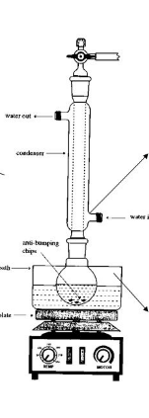
Laboratoriotyö:
LiCoO₂:n kierrätys happokäsittelyllä
3) Liuotusprosessi
Punnitse sama määrä LiCoO₂:ta reaktioita varten. Ota huomioon, että LiCoO₂:n ja happoliuoksen välisen suhteen on oltava 20 g (kiinteä)/l (neste)
Kokoa lämmitysjärjestelmä kuvassa näkyvällä tavalla
Liuotus on järjesteltävä noudattaen seuraavia ehtoja tulosten suoran vertailun mahdollistamiseksi:
75°C
1h

Slide 38
Laboratoriotyö:
LiCoO₂:n kierrätys happokäsittelyllä
Ajan ja lämpötilan yhdistelmä ei ole optimaalinen kullekin tarkasteltavalle hapolle, joten on mahdollista, että joissakin tapauksissa saat täydellisen liukenemisen, kun taas toisissa tapauksissa vain osittaisen liukenemisen. Ajatuksena on verrata eri happojen tehokkuutta samoissa koeolosuhteissa. Tee muistiinpanoja ja havaintoja liukenemisen aikana! Liukenemisnopeus, liuosten värin muutos jne.

Slide 39

Laboratoriotyö:
LiCoO₂:n kierrätys happokäsittelyllä
Tunnin kuluttua lopeta lämmitys. Näet, että liuos värjäytyy ja tämä on tärkeä signaali. Koboltti muodostaa komplekseja, jotka voivat absorboida näkyvää valoa. Joissakin tilanteissa voit havaita mustan kiinteän faasin prosessin lopussa, tämä on LCO, joka ei reagoi.
Mahdollisen kiinteän jäännöksen suodatuksen, vedellä pesun ja kuivauksen perusteella voidaan laskea hajoamissaanto.
$$\%=\frac{Alussa LCO\left(g\right)−Lopussa LCO(g)}{Alussa LCO(g)}∗100$$
Säästä syntyneet liuokset seuraavaan vaiheeseen

Slide 40
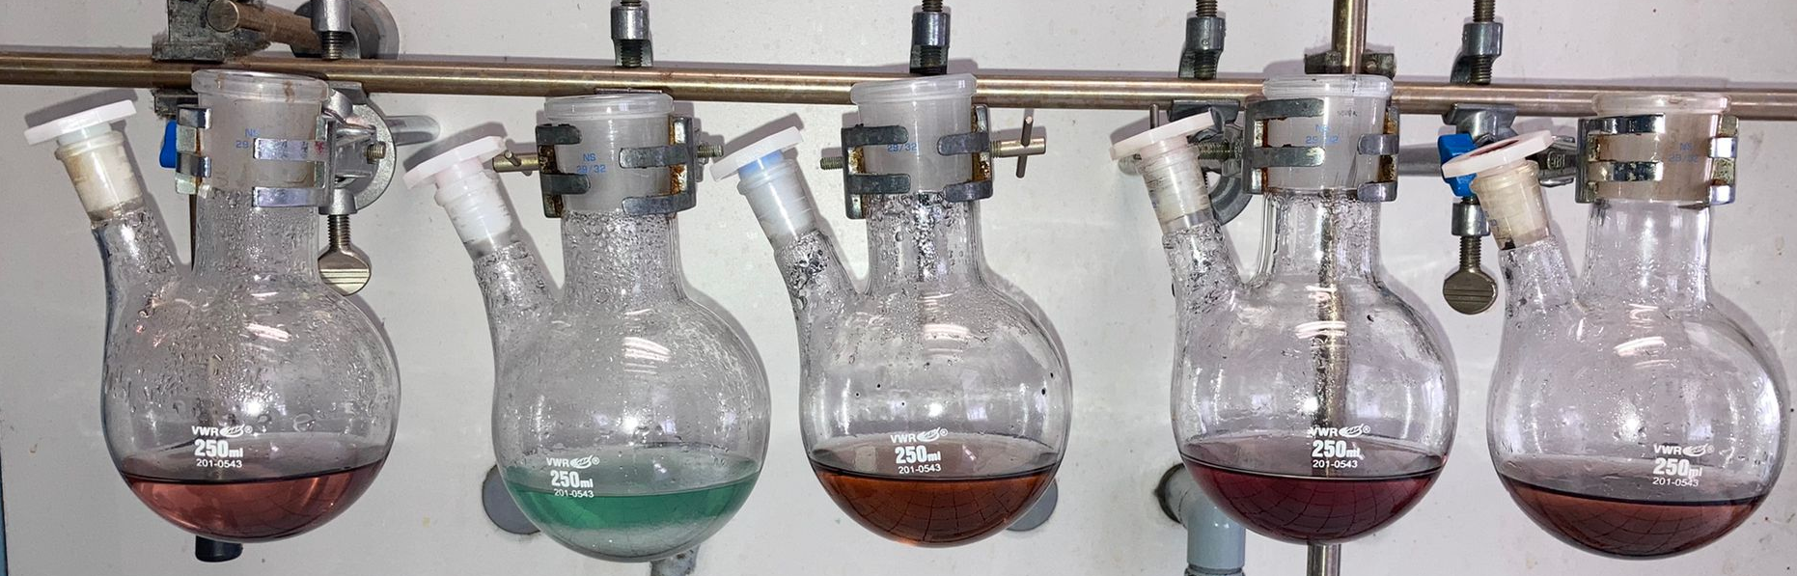
Laboratoriotyö:
LiCoO₂:n kierrätys happokäsittelyllä
Värinmuutos johtuu koboltista. Liuoksen erilainen väri johtuu orgaanisesta haposta, joka vuorovaikuttaa koboltin kanssa.

Slide 41
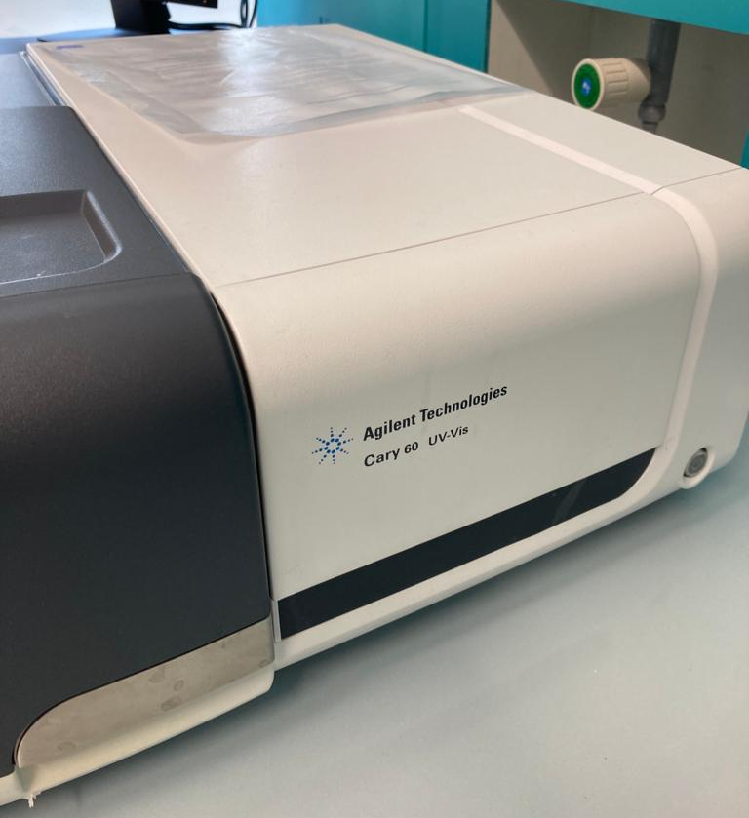
Laboratoriotyö:
LiCoO₂:n kierrätys happokäsittelyllä
Vapaaehtoinen: UV-vis mittausten avulla voidaan määrittää maksimiabsorption aallonpituus, jota voidaan verrata kirjallisuudessa aiemmin raportoituihin tuloksiin.

Slide 42
Laboratoriotyö:
LiCoO₂:n kierrätys happokäsittelyllä
Liuos sisältää LiCoO₂:n hajoamistuotteen: Li ja Co ioneina.
Päätavoitteena on ottaa talteen sekä Li että Co puhtaana suolana (eli koboltin suolana ja litiumin suolana). Näillä tuotteilla on arvoa markkinoilla (taloudellinen kestävyys), mutta niitä voidaan käyttää myös LiCoO2:n uudelleensynteesiin (kiertotalouden järjestelmä).
Seuraava askel on erottaa Li ja Co, ja tätä varten saostetaan selektiivisesti ensin toinen kahdesta ionista.

Slide 43
Laboratoriotyö:
LiCoO₂:n kierrätys happokäsittelyllä
1. Koboltin saostus:
Lisää liuokseen 370 mg oksaalihappoa. Saostuma muodostuu 15 minuutin kuluessa. Saatu kiinteäfaasi on [Co(II)(C₂O₄)]. Suodata ja punnita jauhe. Säästä suodatettu liuos!
2. Litiumin saostus:
Lisää suodokseen 780 mg natriumkarbonaattia ja sekoita, kunnes muodostuu valkoinen sakka. Saatu kiinteä faasi on Li₂C0₃. Suodata ja punnitse jauhe.

Slide 44
Laboratoriotyö:
LiCoO₂:n kierrätys happokäsittelyllä
Liuotusreaktion (1h) aikana sinulla on aikaa etsiä tietoa käyttämistäsi hapoista: Mikä on hinta? Mitkä ovat turvallisuusvaatimukset tällaisten happojen hävittämiselle? Ovatko ne myrkyllisiä/vaarallisia/biohajoavia?
Kemiallinen tehokkuus on olennaista, mutta se ei ole ainoa huomioon otettava parametri: prosessin taloudellinen ja ympäristön kestävyys ovat myös keskeisiä tekijöitä ehdotetun prosessin loppuarvioinnissa.

Slide 45
Laboratoriotyö:
LiCoO₂:n kierrätys happokäsittelyllä
Saadaksesi yleiskuvan tuloksistasi, mieti ja täytä tämä taulukko. Keskustele kollegojesi kanssa eri strategioiden eduista ja haitoista. Mikä on paras vaihtoehto ja miksi?
Happo | Liuotuksen saanto | Co saanto | Li saanto | Hapon hinta | Turvallisuus-näkökulmat | Jätteiden käsittely

